Slide 1
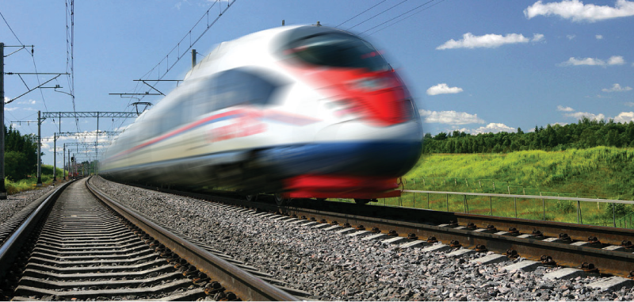

Устройства, используемые для закрепления подвижного состава

Slide 2
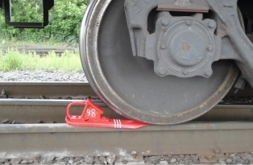
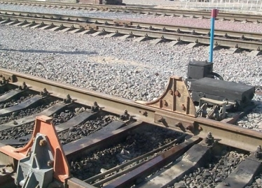
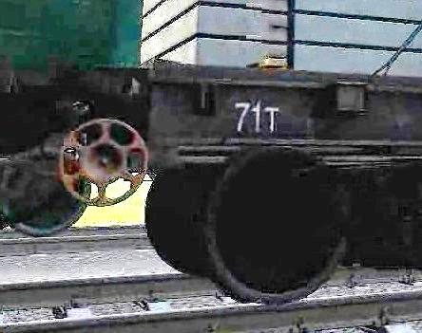
Составы поездов, вагоны и специальный подвижной состав на станционных путях должны быть надежно закреплены от движения (ухода). Для закрепления используются:
Тормозные башмаки
Стационарные устройства
Ручные тормоза

Slide 3
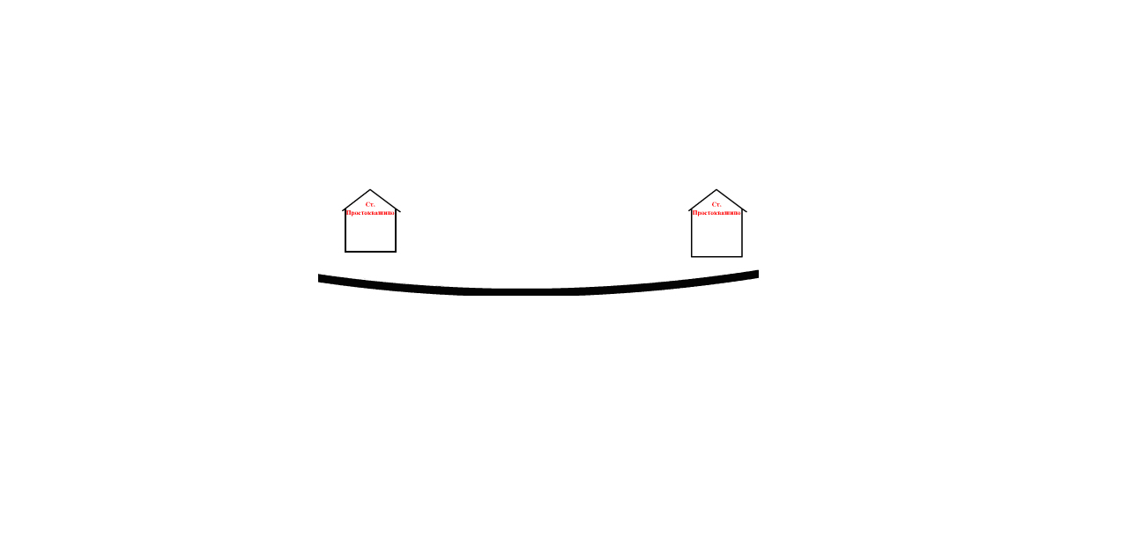
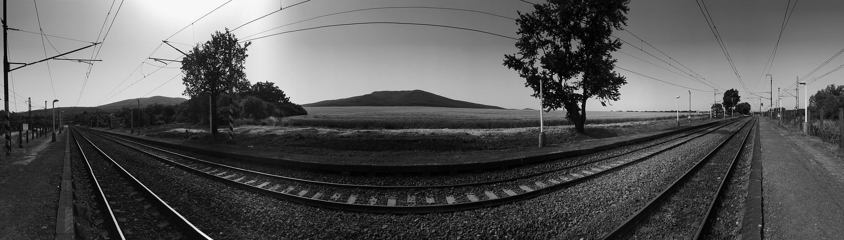
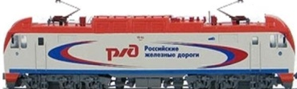
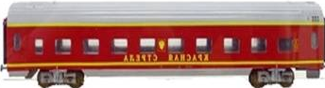

Устройства, используемые для закрепления подвижного состава
Для предотвращения самопроизвольного ухода вагонов за пределы полезной длины путей продольный профиль приемо-отправочных путей, проектируется вогнутого (ямообразного) очертания с одинаковыми отметками высот по концам полезной длины путей.

Slide 4
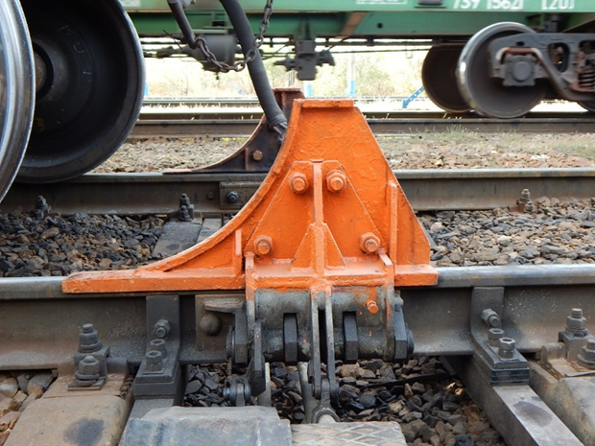
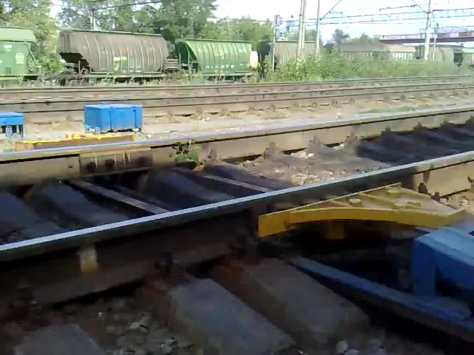
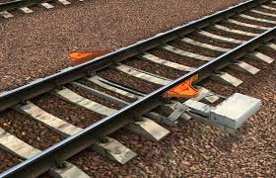
Устройства, используемые для закрепления подвижного состава
Стационарное устройство для закрепления вагонов (УТС-380) – механизированные устройство закрепления подвижного состава на путях. УТС - упор тормозной стационарный. (видео)

Slide 5
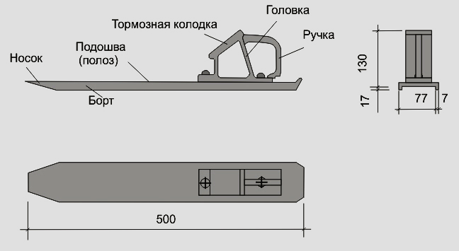
Тормозные башмаки
Наиболее простым и самым распространённым способом закрепления вагонов является укладка под колеса стоящего подвижного состава тормозных башмаков.
Тормозной башмак — приспособление для торможения движущихся групп вагонов (отцепов) и других видов подвижного состава, а также закрепления подвижного состава от несанкционированного движения (ухода).
Конструкция тормозного башмака
Тормозной башмак состоит из:
полоза, на который накатывается колесо вагона,
соединённой с полозом опорной тормозной колодки, в которую упирается колесо,
ручки тормозного башмака.

Slide 6
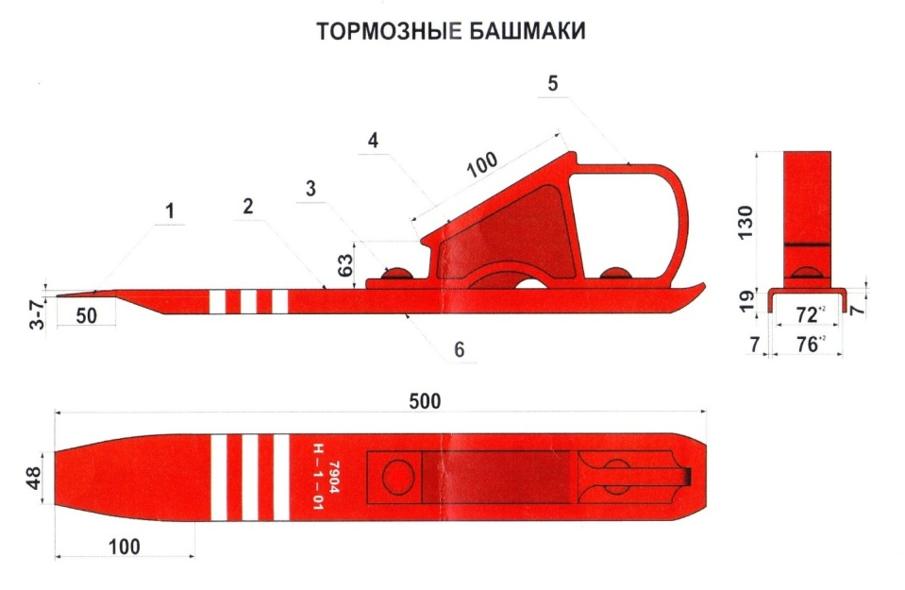
Составные части тормозного башмака:
1 - носок,
2 - полоз,
3 - заклепка,
4 - опорная колодка,
5 - ручка,
6 - борт.

Slide 7
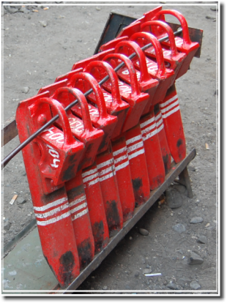
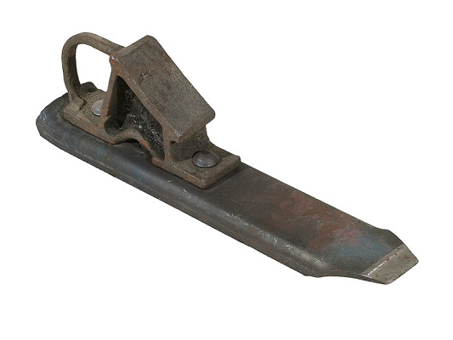
Тормозные башмаки
Тормозные башмаки должны:
быть окрашены в красный цвет,
иметь 3 поперечные полосы белого цвета на горизонтальной плоскости и обоих бортах полоза,
иметь маркировку (клеймение) на верхней поверхности полоза,
иметь инвентарный номер, нанесённый белой краской, на боковой или торцевой поверхности корпуса колодки.
Тормозные башмаки, используемые для торможения вагонов при расформировании составов поездов или группы вагонов на железнодорожных станциях, имеющих сортировочные устройства, или вытяжных путях, не окрашиваются, поперечные полосы не наносятся

Slide 8
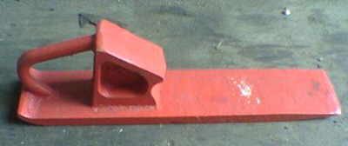
Устройства, используемые для закрепления подвижного состава
На объектах, где предъявляются повышенные требования по пожарной безопасности применяется башмак тормозной искробезопасный латунный (например пути для производства погрузочно-выгрузочных операций с опасными грузами класса 1-ВМ)

Slide 9
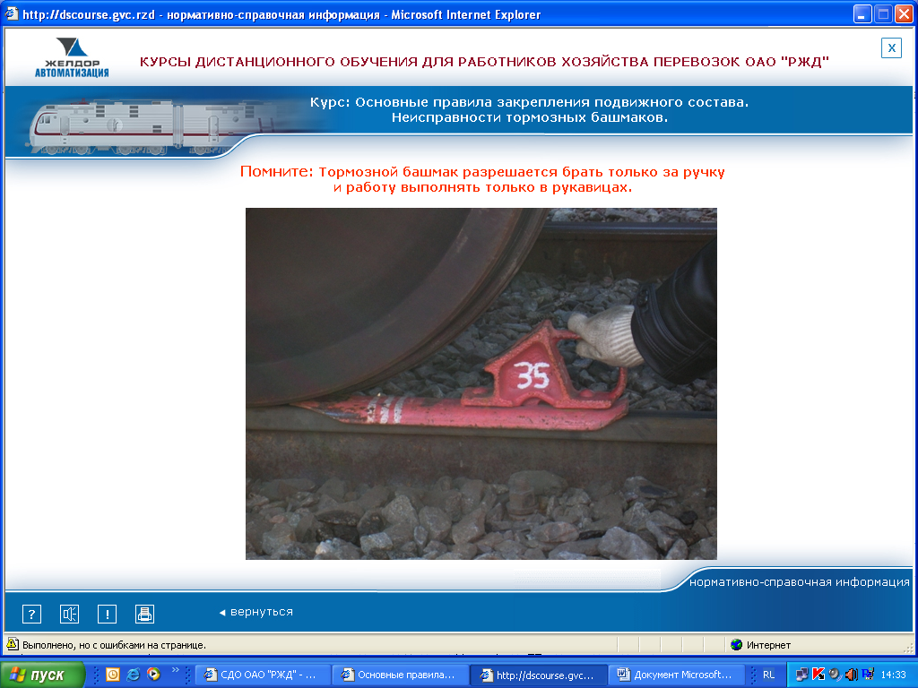
Правила установки тормозных башмаков
В соответствии с требованиями ИДП закрепление производится таким образом, чтобы носок полоза башмака касался обода колеса.

Slide 10
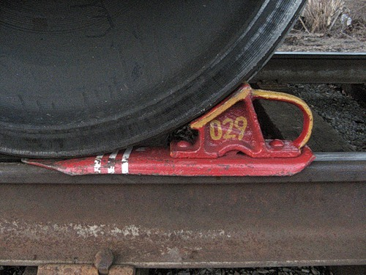
Правила установки тормозных башмаков
Закрепление вагонов с накатом вагонных колес на тормозные башмаки производится:
- для вагонов, прибывших на железнодорожную станцию для длительной (более 24 часов) стоянки,
при временном оставлении грузовых поездов на промежуточных железнодорожных станциях без локомотива или с локомотивом без локомотивной бригады.

Slide 11

Правила установки тормозных башмаков
На путях с уклонами тормозные башмаки укладываются со стороны спуска.

Slide 12

Правила установки тормозных башмаков
Если для закрепления необходимо 2 и более башмака, то башмаки укладываются под разные оси вагона.

Slide 13


Правила установки тормозных башмаков
Если тормозные башмаки укладывают не под крайний вагон со стороны возможного ухода закрепляемой группы, то необходимо проверить надежность сцепления с закрепляемым вагоном остального состава.

Slide 14

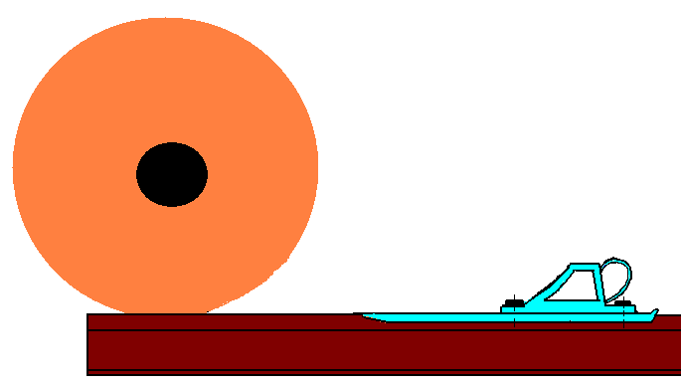

Где правильно установлен тормозной башмак?
А)
Б) В)

Slide 15
Требования, предъявляемые к тормозным башмакам:
Тормозные башмаки, используемые для закрепления подвижного состава, должны быть окрашены в яркий цвет и иметь три поперечные полосы на горизонтальной плоскости и обоих бортах полоза, а также инвентарный номер на боковой или торцевой поверхности корпуса опорной колодки, которые наносятся белой краской.
Храниться на специальных площадках, стеллажах и тумбочках на междупутьях.

Slide 16
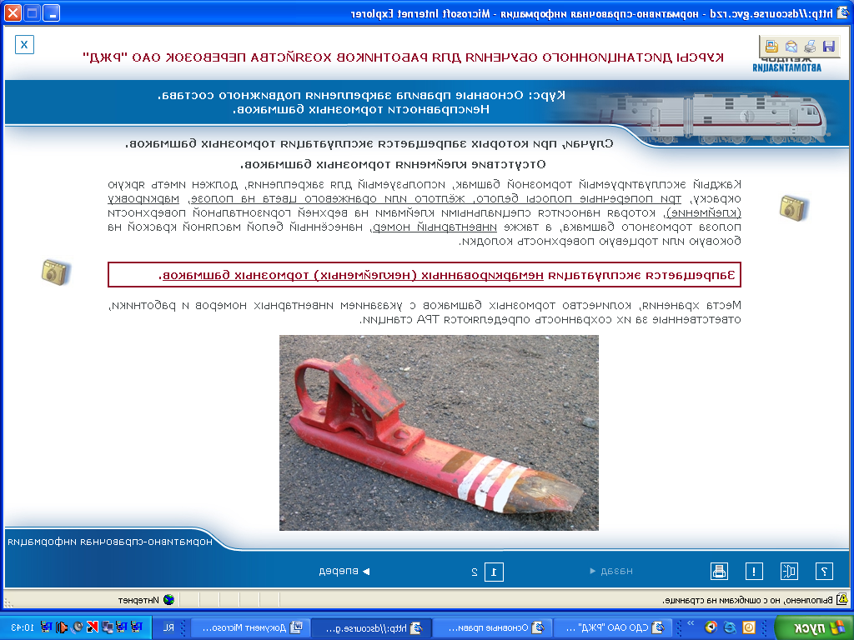
Требования, предъявляемые к тормозным башмакам
Каждый эксплуатируемый тормозной башмак должен иметь маркировку (клеймение), которая наносится специальными клеймами на верхнюю горизонтальную поверхность полоза тормозного башмака на расстоянии не более 70 мм от опорной колодки.

Slide 17
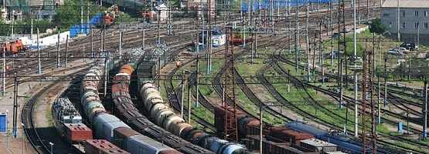
Тормозные башмаки
Места хранения, количество тормозных башмаков, с указанием инвентарных номеров, и работники, ответственные за их сохранность, определяются на железнодорожных станциях :
– техническо-распорядительным актом железнодорожной станции;
Работники, ответственные за сохранность тормозных башмаков, во время дежурства ведут номерной учет тормозных башмаков.
В местах хранения тормозных башмаков вывешиваются инвентарные описи с указанием количества, места хранения тормозных башмаков и их инвентарных номеров, а также должностей и фамилий работников, ответственных за их сохранность.

Slide 18
Тормозные башмаки
Обеспечение сохранности тормозных башмаков
При приеме дежурства работник, ответственный за сохранность тормозных башмаков, лично проверяет наличие и исправность тормозных башмаков, их маркировку и фактическое место их нахождения.
При сдаче дежурства работник делает запись в журнале учета тормозных башмаков, находящихся в эксплуатации, о месте нахождения тормозных башмаков, их состоянии, количестве и наличии инвентарных номеров, которая удостоверяется подписями работников, принимающих и сдающих дежурство.
Во время дежурства каждый работник обеспечивает сохранность тормозных башмаков, закрепленных за обслуживаемым им участком.

Slide 19
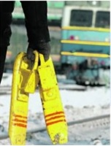
Закрепление вагонов тормозными башмаками на путях производится:
1. Только после полной остановка вагонов
2. Работа производится в рукавицах;
3. Тормозной башмак подлежит брать только за ручку.

Slide 20
Требования к тормозным башмакам.
Где запрещается устанавливать тормозные башмаки?

Slide 21
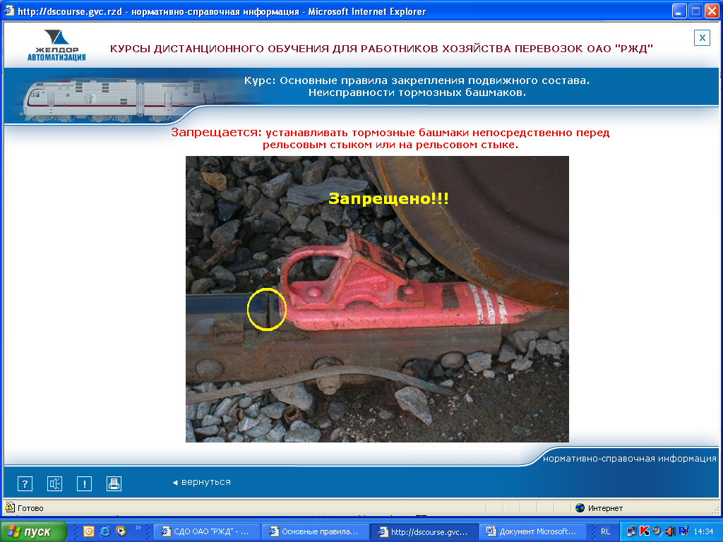
Запрещается устанавливать тормозные башмаки:
а) непосредственно перед рельсовым стыком (1 м и менее) и на рельсовом стыке (если он не сварен);

Slide 22
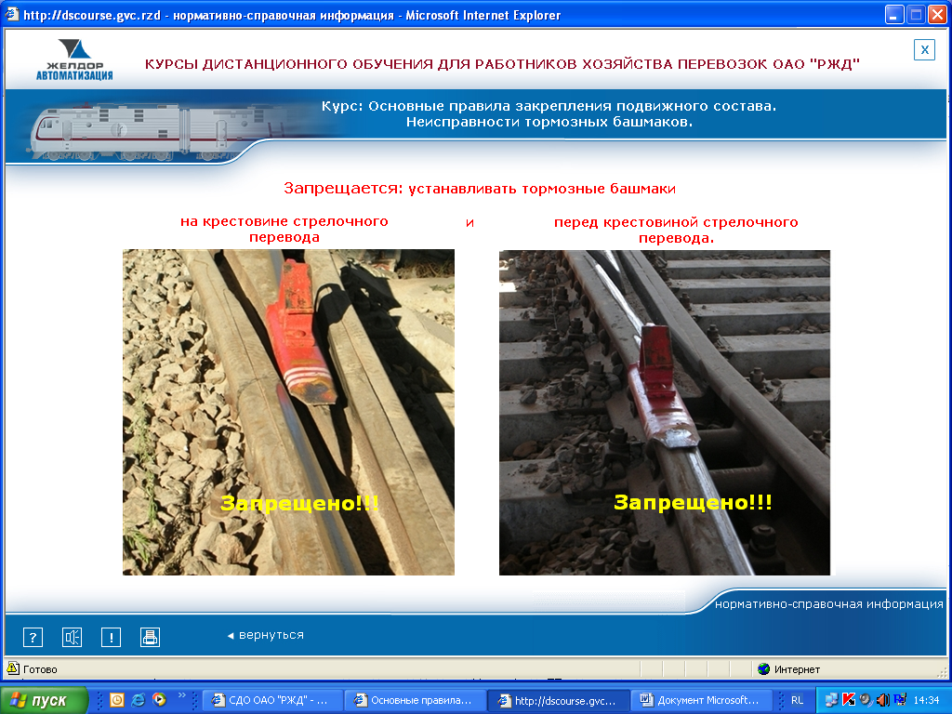
Запрещается устанавливать тормозные башмаки:
б) перед крестовиной стрелочного перевода;

Slide 23
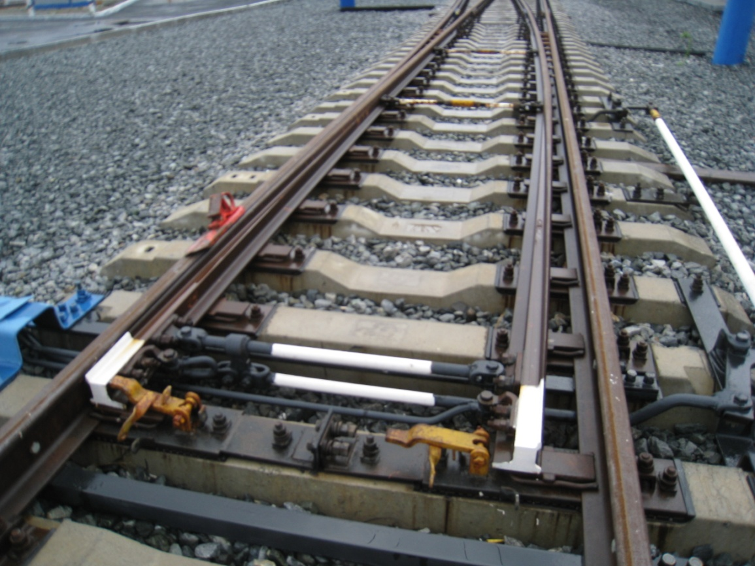
Запрещается устанавливать тормозные башмаки:
в) на рамный рельс стрелочного перевода, к которому прилегает остряк;

Slide 24
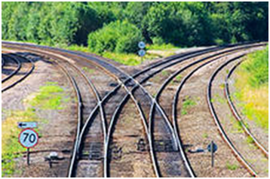
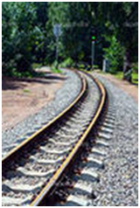
Запрещается устанавливать тормозные башмаки:
г) на наружный рельс кривой;

Slide 25
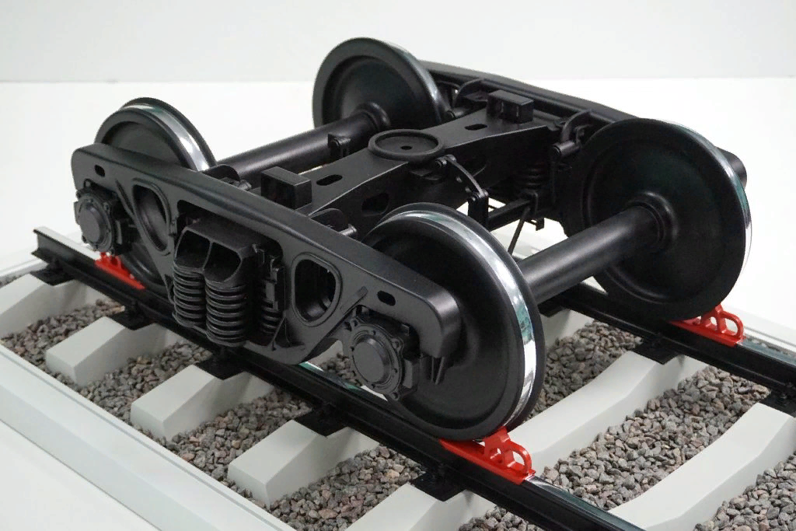
Запрещается устанавливать тормозные башмаки:
д) между колесными парами тележек вагонов;
е) если закрепление производится 2-мя и более башмаками, нельзя укладывать их под одну и ту же вагонную ось.

